Slide 1
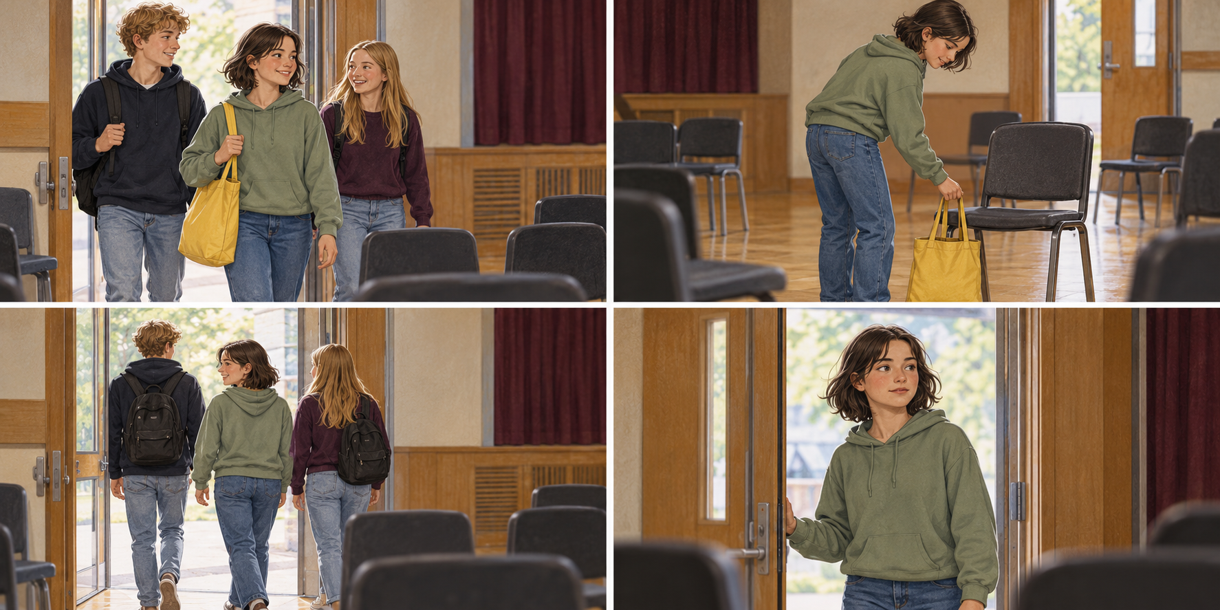
Hvad skete der?
Hvad ved vi? Hvad ved vi ikke?
Danska í samskiptum · 9. bekkur · 13. kafli · Det skete i går · 1
Notes:
Nemendur lýsa því sem gerist án þess að ákveða að taskan hafi verið tekin. Síðan Prøv først: hvað gera nemendur venjulega eftir skóla og hvað gerðist í gær?

Slide 2
Lyt efter problemet
B2-C01-A01
Hvad mangler? Hvor leder de? Hvem hjælper?
Danska í samskiptum · 9. bekkur · 13. kafli · Det skete i går · 2
Notes:
Notið A01 áður en sagan er lesin. Nemendur skrá stikkorð í töfluna í bókinni og skilja eftir autt það sem þeir heyrðu ekki. A02 segir sömu atburði aftur.

Slide 3
Find ordene
tog · satte · opdagede · hjalp
Finndu hvert orð í sögunni. Hvaða atburðum tengjast þau?
Danska í samskiptum · 9. bekkur · 13. kafli · Det skete i går · 3
Notes:
Nemendur tengja sagnirnar við atburði áður en heiti tíðar er rætt.

Slide 4
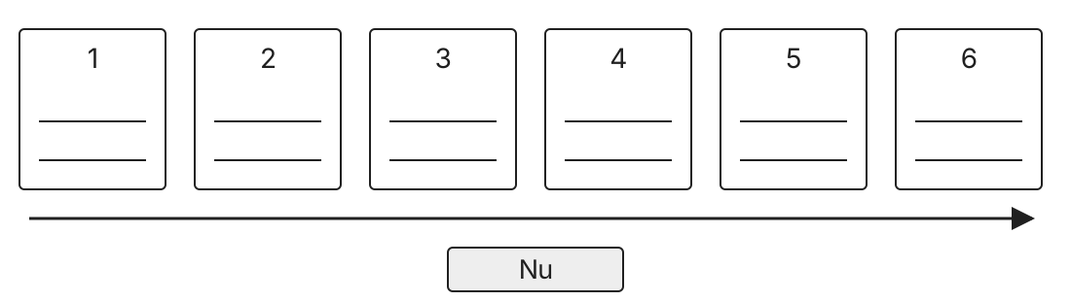
Først, så, bagefter
Raðaðu sex atburðum úr bókinni. Segðu síðan söguna í fjórum setningum.
Danska í samskiptum · 9. bekkur · 13. kafli · Det skete i går · 4
Notes:
Notið sex atburðina í bókinni; röðin á myndinni er auð. Nemendur finna setningu í sögunni sem staðfestir hvern atburð og endursegja svo í fjórum setningum. Samþykkið aðrar tengingar.

Slide 5
I dag og i går
Tid | Sætning
I dag | I dag tager vi bussen.
I går | I går tog vi bussen.
I går | Vi tog bussen i går.
Breyttu: I dag finder jeg min jakke.
Danska í samskiptum · 9. bekkur · 13. kafli · Det skete i går · 5
Notes:
Bendið á stöðu sagnar á eftir *I går*. Lausn: *I går fandt jeg min jakke.* Síðan B2-C01-A04.

Slide 6
En besked til en ven
Tasken er i receptionen. Du kan hente den før klokken 17.
Sig: »den gule taske«. Beskriv en ting i den.
Útskýrðu fyrir íslenskum vini hvað hann þarf að gera.
Danska í samskiptum · 9. bekkur · 13. kafli · Det skete i går · 6
Notes:
Vinurinn þarf að vita hvað hann á að gera og hvenær: sækja töskuna í móttökuna fyrir klukkan 17, segja *den gule taske* og lýsa einum hlut. Hann þarf ekki að vita hver fann hana. Síðan B2-C01-A03.

Slide 7
Find den rigtige taske
Hvilken farve har den?
Hvad ligger der i den?
Hvornår kan jeg hente den?
Notaðu einkakortið þitt. Staðfestið áætlunina.
Danska í samskiptum · 9. bekkur · 13. kafli · Det skete i går · 7
Notes:
Afhendið hvorum nemanda sitt kort. Nýja lokunartímann fær B eftir fyrsta samkomulag. Síðan B2-C01-A06.

Slide 8
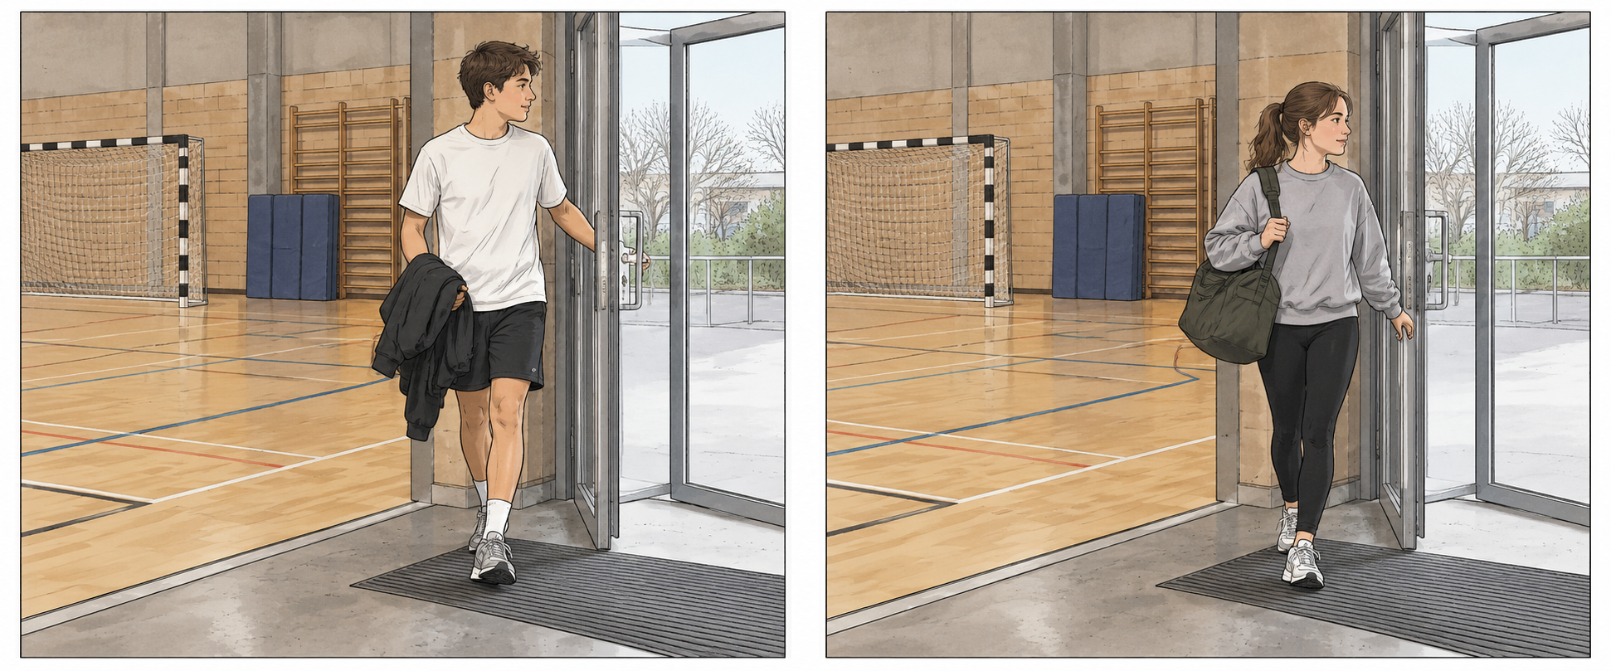
To mennesker, to grunde
Hvorfor gik Nora og Aron tidligt? Find støtte i teksterne.
Danska í samskiptum · 9. bekkur · 13. kafli · Det skete i går · 8
Notes:
Nora fór vegna strætó og hefði viljað vera lengur; Aron ætlaði að verða samferða systur sinni heim. Hvorugt dæmið styður fullyrðinguna um að unglingum finnist svona viðburðir leiðinlegir. Síðan nefna nemendur aðra ástæðu, t.d. æfingu eða fjölskyldu.

Slide 9
Din historie
Upphaf → breyting → niðurstaða
Þrjú stikkorð. Ein saga. Ein ný spurning.
Danska í samskiptum · 9. bekkur · 13. kafli · Det skete i går · 9
Notes:
B2-C01-A05 og miðinn til Maliks koma fyrst. Sagan er 60–90 sekúndur með þremur stikkorðum. Hlustandinn spyr eina nýja spurningu; ef svarið er ekki til segir sögumaðurinn *Det ved jeg ikke*.

Slide 10
Hvad vil du forbedre?
Er rækkefølgen klar?
Hvem gjorde hvad?
Hvad ved fortælleren ikke?
Bættu eina setningu.
Danska í samskiptum · 9. bekkur · 13. kafli · Det skete i går · 10
Notes:
Veljið eina breytingu sem bætir merkingu og geymið báðar útgáfur. Atburðaröð kemur aftur í kafla 16.

